Slide 1
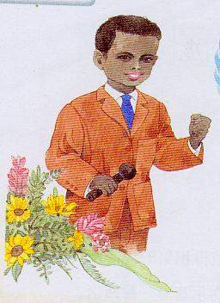
作品编号：
艾滋病小斗士

Slide 2

恩科西是一个不幸的男孩子，读课文2—4自然段，划出有关语句读一读，体会他的不幸遭遇。

Slide 3
恩科西一出生就携带艾滋病病毒，不久母亲又被艾滋病夺去了生命，仁慈的白人妇女基尔.约翰逊收养了他。

Slide 4
什么叫做艾滋病？
艾滋病是由人类免疫缺陷病毒所致的一种传染病，它会导致机体免疫功能破坏，由此而产生一系列机会性感染和恶性肿瘤，或其他威胁生命的表现。艾滋病最初发现于1981年中期。当时在纽约、洛杉矶及旧金山相继在年轻的健康男性同性恋者中发现，艾滋病自发现以来，呈迅速扩散趋势，发病人数持续增加。截止2001年6月底，我国报道的感染者共26058例，其中病人1111例，死亡584例。传播途径共有3种，主要通过注射途径和性接触传播。近年来由于女性患者的增加，母婴传播日趋重要。

Slide 5
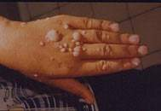

Slide 6
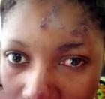

Slide 7


Slide 8
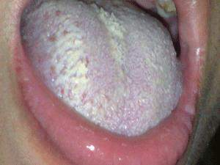

Slide 9
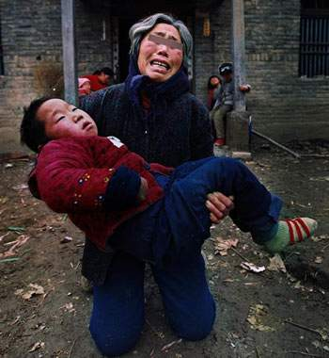

Slide 10
在南非，每天都有近200名携带艾滋病病毒的婴儿降生，这些孩子中有四分之一活不到自己的第二个生日。小恩科西的生命力也许是南非所有艾滋病的孩子中最强的，他竟然一直挺到了上学的年龄。

Slide 11
9岁那年，当养母带着恩科西到一家小学报名上学时，遭到全校大多数老师、学生和家长的反对，还在当地引起了一场轩然大波。

Slide 12


“2004年5月15日，这是一个黑色的日子。从这天起，我的生活就像天与地交换，让我从此走进一个黑暗的角落。因为，我成了艾滋病儿童。”
“这天我从学校回来，刚到门口，就看到伯伯、哥哥等亲戚都聚在家里。我也许猜到了什么，一下子就跑到妈妈房间，映入眼的是妈妈那张被艾滋病魔折磨得枯瘦的脸。任凭我怎么喊、怎么哭，妈妈都不再答应我。我脑子里只有一个念头，不能没有妈妈，我哭着、喊着，可终究也没把妈妈叫醒……”
“爸爸早就走了，是艾滋病害死他的，如今妈妈也走了，又是因为艾滋病，我恨死‘艾滋病’这三个字了。”“因为艾滋，我总比别人低一等”。遭受冷遇、忍受孤独，还得承受着因巨额的医疗费用而导致的家庭贫困。后来我被亲戚及村民们赶到后山一个人住，因为他们怕我传染给他们，他们哪里知道我们一家人都是因为输血才传染到艾滋的。现在“我一听到‘艾滋病’这三个字，心里就像针扎一样，我感到十分的悲伤，总是感觉在别人面前低一等。
没有人和我一起玩，没有人和我说说话。“能和我说话的，只有家中这条狗”！
“我恨艾滋！”
这是一个10岁孩子的日记。

Slide 13
虽然恩科西能背上书包上学了，但当他满怀希望地兴高采烈地走到教室时 ；当他走进餐厅吃饭时 ；当他把刚玩过的玩具放好时 ……好多人见了他就像__________。

Slide 14
面对如此的不幸，他又是如何抗争的呢？为什么称恩科西是一个顽强的小斗士呢？读课文5—7自然段，划出有关语句读一读，谈谈你的感受。

Slide 15
恩科西的身体非常虚弱，随时可能死去。他得知自己的病情后，不是悲观消沉，而是开始学习怎样坦然地面对生活，面对可怕的艾滋病。他一边顽强地与病魔作斗争，一边关心和他一样患病的儿童。

Slide 16
他曾经应邀到美国出席艾滋病研讨会，用纤弱的声音不断向世界呼吁：要接受和爱护艾滋病人，尤其要关心患病的妇女和儿童。

Slide 17
2000年7月，小恩科西参加了在南非举行的国际艾滋病大会，并在大会上发言。他说：“我希望政府向携带艾滋病病毒的孕妇提供艾滋病药物，使她们不再把病毒传染给自己的子。”他还说：“人们不应该对艾滋病人另眼相看，我们需要关爱，拥抱艾滋病儿童是不会被传染的。”

Slide 18
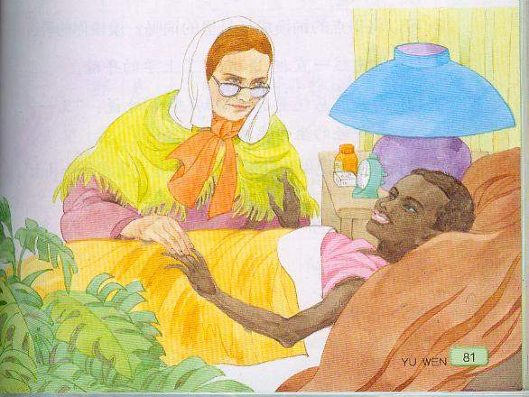
尽管恩科西感觉到生命随时可能结束，但他依然在梦想未来。他说：等我长大了，我要成为一名艾滋病问题专家，周游世界，到各国演讲，让越来越多的人了解艾滋病，关心艾滋病人。

Slide 19
联合国秘书长安南感叹：人类与艾滋病斗争失去了一个勇敢的声音，世界失去了一位同艾滋病顽强抗争的小斗士。
南非前总统曼德拉痛切地说：“又一条年轻的生命离我们去了，一个人究竟该如何面对天灾，恩科西就是榜样。”

Slide 20
2001年初，恩科西的病情开始恶化。6月1日这天，被艾滋病折磨得体重不到10千克的小恩科西终于静静地离开了人世。

Slide 21


12月1日 世界艾滋病日

Slide 22
红丝带
1996年1月，联合国艾滋病规划署成立，它将红丝带作为一个重要的元素纳入到了该机构的标志之中。并将红丝带所表示的含义归纳为三个方面：
关心与关注：
红丝带表示人们对艾滋病问题的关心与关注。特别是那些艾滋病病毒感染者、艾滋病病人、被艾滋病夺去生命的人以及那些为受到艾滋病直接影响的人提供关怀和帮助的人。
希望：
红丝带象征着希望。希望能够早日成功地研制出预防艾滋病的疫苗和治愈艾滋病的方法，改善艾滋病病毒感染者和艾滋病病人的生活质量。
支持：
红丝带表达的是支持。支持那些艾滋病病毒感染者和艾滋病病人；支持预防艾滋病的宣传教育活动；支持研究有效疫苗和治疗方法的种种努力；支持那些被艾滋病夺去亲人、爱人和朋友的人。

Slide 23
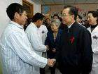
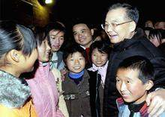
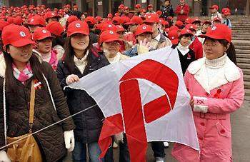
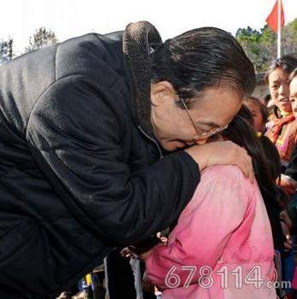

Slide 24
学习了这篇文章，你有哪些话要对艾滋病人说呢？写一写。
小练笔：

Slide 25
作业：
1、用一两句话谈一谈你读了本文以后的感 受。
2、用《假如我的生命只剩下三天》为题，写一篇小短文。
3、推荐阅读：黎家明《最后的宣战》。

Slide 26

再见

